Slide 1
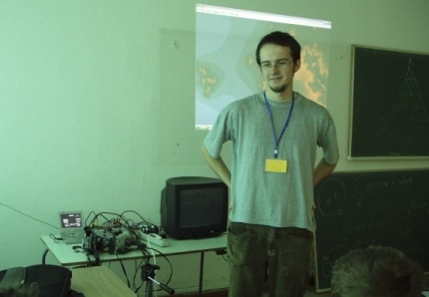
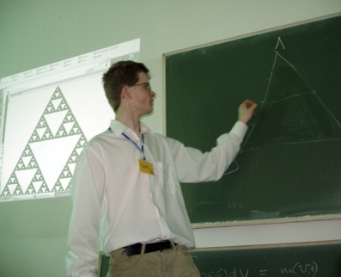
Układy chaotyczne i złożone
Teoria i praktyka
Witold Bołt, Tadeusz Andrzej Kadłubowski
Koło Naukowe Kolor

Slide 2
Agenda
Parallel FX Library – narzędzie
Bifurkacje
IFS i IFSP – jaki jest wzór na choinkę?
Fraktale
Automaty komórkowe

Slide 3
Parallel FX Library
Narzędzie

Slide 4
Parallel FX Library
Biblioteka .NET do pisania aplikacji współbieżnych
Trzy podstawowe części:
PLINQ = Parallel LINQ
TPL = Task Parallel Library
Static Parallel class

Slide 5
Parallel FX Library – klasa Parallel
Zrównoleglenie pętli
for (int i = 0; i < 100; i++) { a[i] = a[i]*a[i]; }
Parallel.For(0, 100, delegate(int i) { a[i] = a[i]*a[i]; });

Slide 6
Parallel FX Library
Więcej informacji
MSDN Magazine: Optimize Managed Code For Multi-Core Machines http://msdn2.microsoft.com/pl-pl/magazine/cc163340(en-us).aspx
PFX Team Blog http://blogs.msdn.com/pfxteam/
PFX December 2007 CTP http://www.microsoft.com/downloads/details.aspx?FamilyID=e848dc1d-5be3-4941-8705-024bc7f180ba&displaylang=en

Slide 7
Bifurkacje
Droga do chaosu

Slide 8
Układy dynamiczne i bifurkacje
Układ dynamiczny – układ zmienny w czasie
Definicja Bifurkacja (łac. rozdwojenie, rozwidlenie, rozdzielenie, rozszczepienie) – zjawisko skokowej zmiany własności modelu matematycznego przy drobnej zmianie jego parametrów (np. warunków początkowych procesu albo warunków brzegowych). Szczególnie często spotykane i istotne jest to pojęcie przy rozwiązywaniu równań różniczkowych oraz badaniu fraktali (i teorii chaosu).

Slide 9
Diagram bifurkacji
Odwzorowanie logistyczne:
F_r(x) = F(r,x) = rx(1-x)

Slide 10
Zadanie
Napisać program, który rysuje diagram bifurkacji dla:
Odwzorowania logistycznego
Dowolnej rodziny odwzorowań (rodzinę definiujemy w kodzie programu, w widocznym miejscu, w postaci klasy bądź metody).

Slide 11
Iterowane układy odwzorowań
Wzór na choinkę

Slide 12
IFS i IFSP
Mamy zbiór skończony odwzorowań F działających z R^2 do R^2.
Wybieramy losowo punkt x z R^2.
Badamy zbiór I składający się ze wszystkich iteracji punkt x przez funkcje z F.

Slide 13
Paproć Barnsleya
Zbiór F składa się z 4 odwzorowań:
f₁(x,y) = (0.85x + 0.04y,
− 0.04x + 0.85y + 1.6)
f₂(x,y) = ( − 0.15x + 0.28y,
0.26x + 0.24y + 0.44)
f₃(x,y) = (0.20x − 0.26y,
0.23x + 0.22y + 1.6)
f₄(x,y) = (0 , 0.16y).

Slide 14
Smok Heighwaya
Zbiór F składa się z dwóch odwzorowań (notacja zespolona):

Slide 15
Zadanie
Napisać ogólny program do wizualizacji IFSP
Możliwość dowolnego definiowania zbioru F i prawdopodobieństw.
Możliwość pracy interaktywnej (wybieranie punktu startowego, oglądanie wyników kolejnych iteracji).

Slide 16
Fraktale
Scena chaosu

Slide 17
Zbiór Mandelbrota
Zbiór Mandelbrota M, to zbiór takich liczb zespolonych c dla których wyrażenie:
x_{n+1}=x_{n}² + c
jest ograniczone (dla x₀ = 0).
Możliwe modyfikacje:
x_{n+1}=x_{n}^{d} + c, dla d>2
sprzężenie:

Slide 18
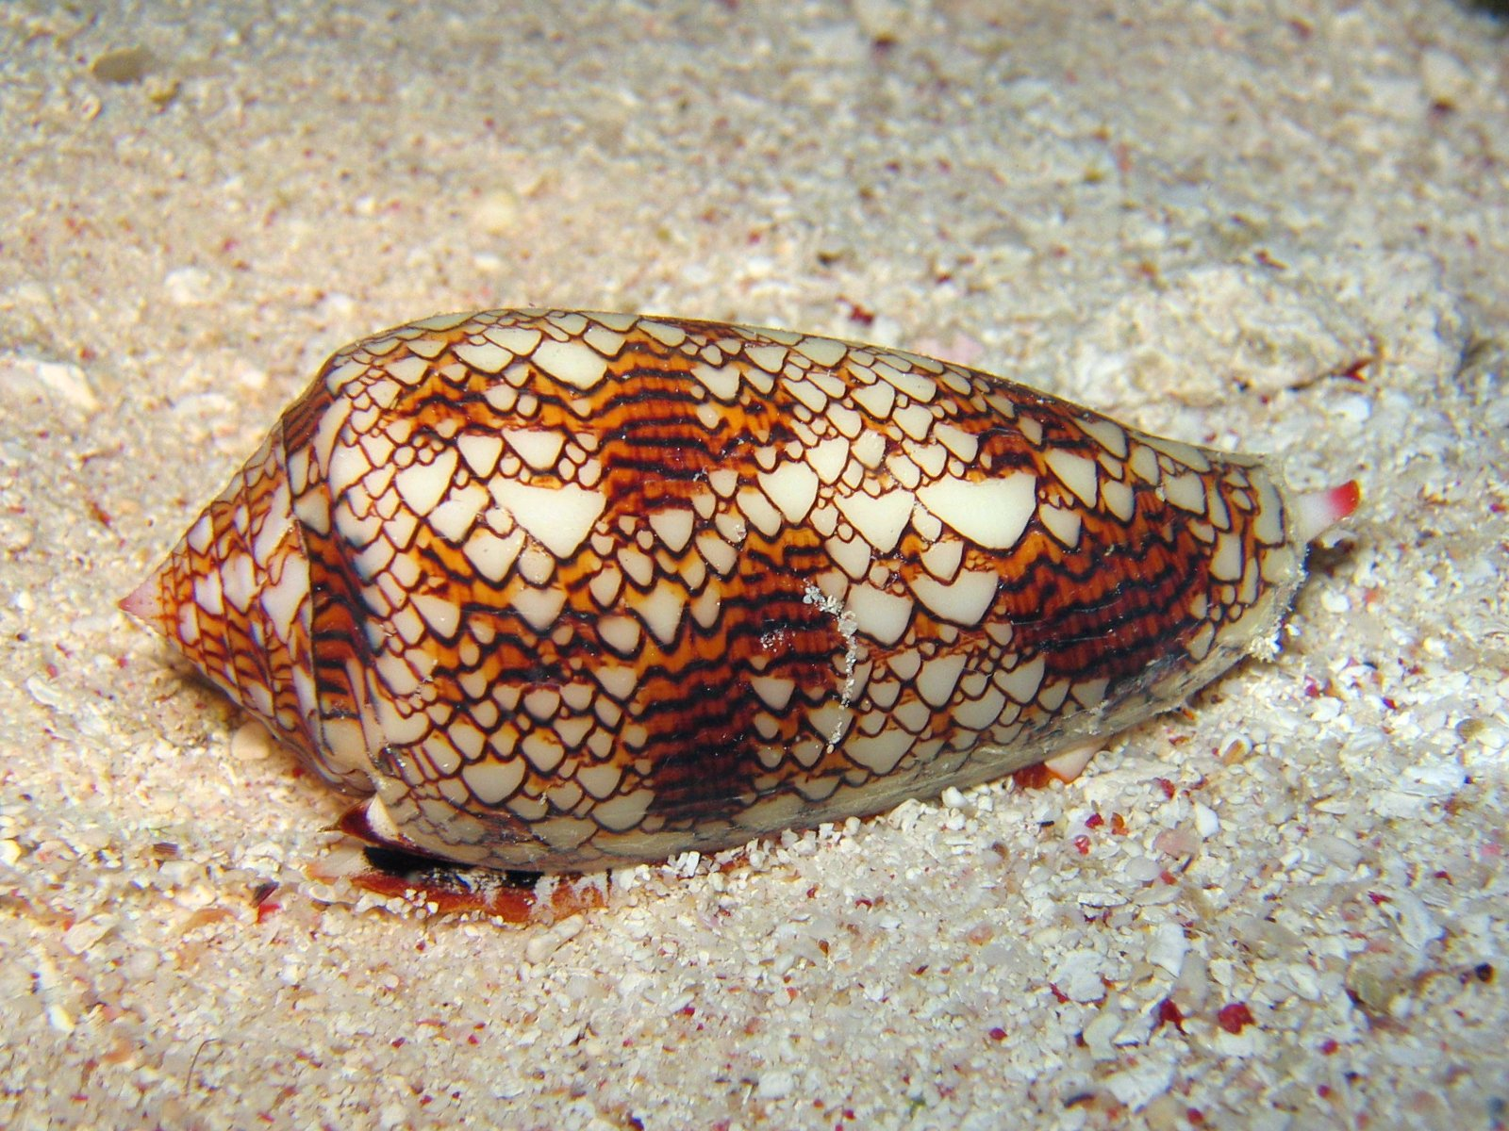
Trójkąt Sierpińskiego
Różne metody uzyskania:
metoda konstrukcyjna
metoda IFSP
automat komórkowy XOR
skalowanie

Slide 19
Zadania
Napisz program, który umożliwia rysowanie zbioru (uogólnionego) Mandelbrota. Kolorowanie można zadać przez plik „palety” (pixmapa o rozmiarach W x 1 piks.).
Napisz program, który generuje trójkąt Sierpińskiego na różne sposoby. Dla porównania powinien umożliwiać rysowanie na jednym rysunku kilkoma metodami na raz (za pomocą różnych kolorów na przykład).

Slide 20
Automaty komórkowe
Proste modele skomplikowanego świata

Slide 21
Automaty komórkowe
Stan
Przestrzeń
Sąsiedztwo
Funkcja przejścia
Dynamika
Implementacja

Slide 22
Przykłady
Gra w życie (The Game of Life)
Automaty jednowymiarowe (np. XOR)
Pożar lasu
Rozprzestrzenianie się epidemii
Wzrost ograniczony dyfuzją Diffusion Aggregate Growth, Diffusion Limited Aggregation http://apricot.polyu.edu.hk/~lam/dla/dla.html

Slide 23
Zadania
Napisz program, który symuluje i wizualizuje wybrany automat komórkowy. Jeśli model zakłada istnienie różnych parametrów (np. prawdopodobieństw) użytkownik powinien mieć możliwość ich zmiany.

Slide 24
Uwagi ogólne do zadań
Programy do prezentacji:
Możliwość rysowania na pełnym ekranie w rozdzielczościach 800 x 600 lub 1024 x 768
Animacja
Kolory ;)
Możliwie proste GUI
Czytelność kodu, komentarze…

Slide 25
Narzędzia w .NET
Współbieżność – PFX
Rysowanie – WPF albo Windows. Forms albo GDI albo XNA!
W Windows.Forms da się rysować „per-pixel” – trzeba dostać się do kontrolki Image i wyciągnąć z niej macierz pikseli… (łatwe;)

Slide 26
Jeśli nie .NET, to …
Processing – łatwe w użyciu narzędzie oparte o Javę (generuje applety). www.processing.org
NodeBox – oparte o Pythona (niestety tylko na MacOSX) www.nodebox.net
Cokolwiek innego co działa ;) np. PyGame, DirectDraw, OpenGL, SDL, dowolny język ;)

Slide 27
Dziękujemy za uwagę!
To jeszcze nie koniec… ;)

